Slide 1
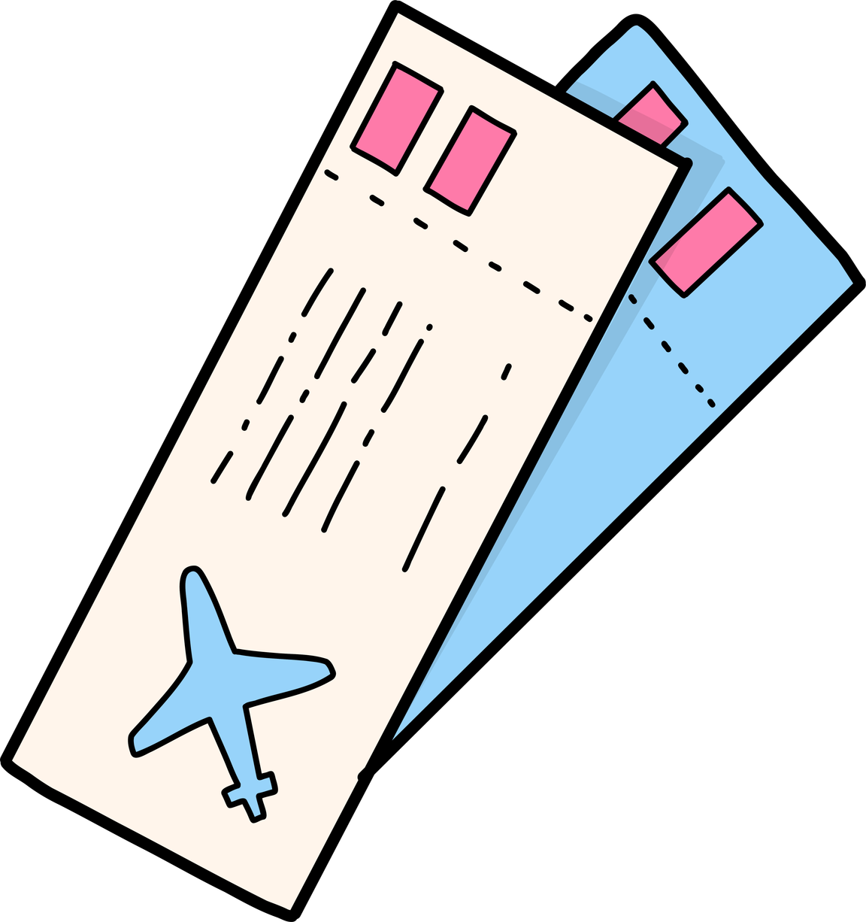

visita erasmus
GRUPO DE ESTUDIANTES DE FINLANDIA
14 AL 16 DE ABRIL DE 2026
CENTRO DE ADULTOS DE ÁVILA

Slide 2
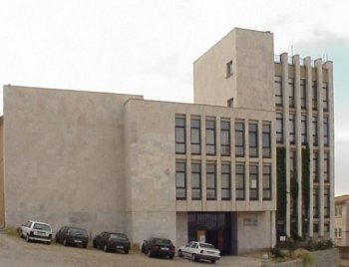
Índice
  Introducción
  Plan de visita
  Asistencia a carpintería y mecánica
  Asistencia a clases
  Ruta medioambiental
  Recepción en la Sede de la Diputación
  Paseo por Ávila
  Despedida

Slide 3
Introducción
Un grupo de 12 alumnos de español y
2 profesores procedentes de la
Escuela secundaria para Adultos Eiran
visitaron nuestro centro dentro del marco del programa Erasmus+
Durante tres días formaron parte activa de la vida diaria de nuestro centro.
Helsinki

Slide 4
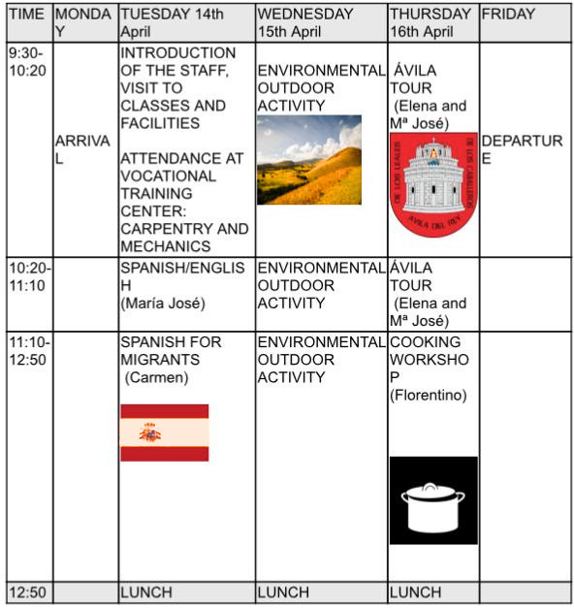
Plan de
Visita

Slide 5
Clases de carpinteria y mecánica
I.E.S JOSÉ LUIS LÓPEZ ARANGUREN
Comenzaron su visita a nuestro centro recorriendo los módulos de Carpintería y Mecánica, situados en la planta baja del edificio

Slide 6
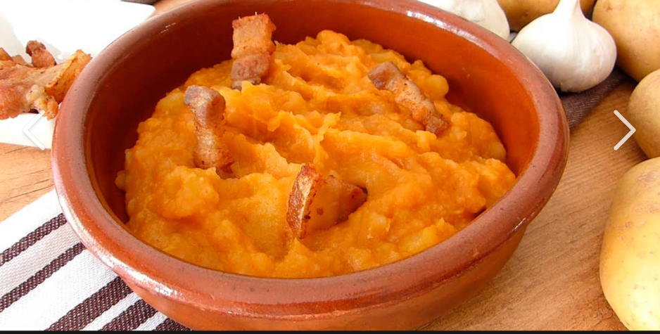
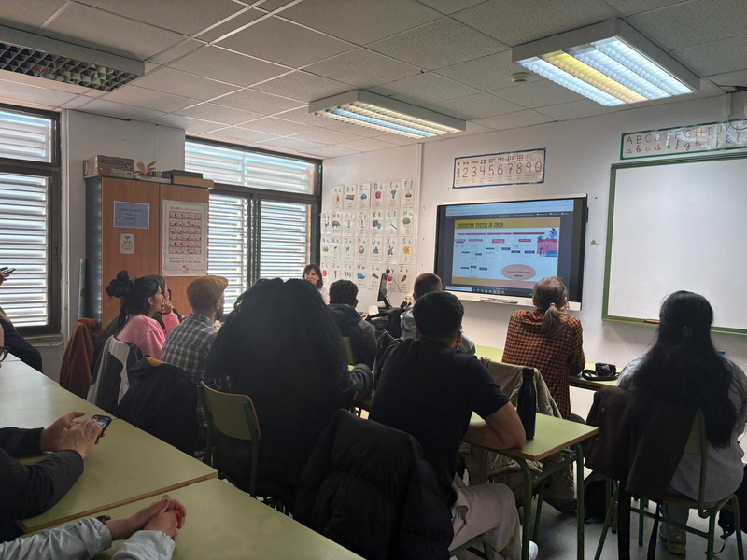
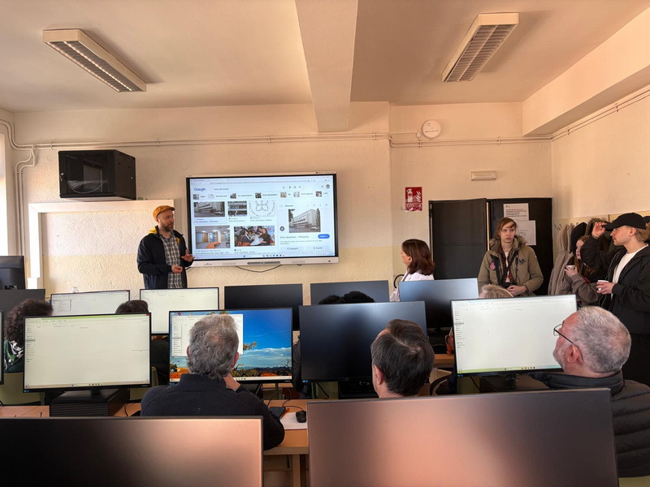
Asistencia a clases
CENTRO DE ADULTOS
Taller de cocina
Lengua española
Informática

Slide 7
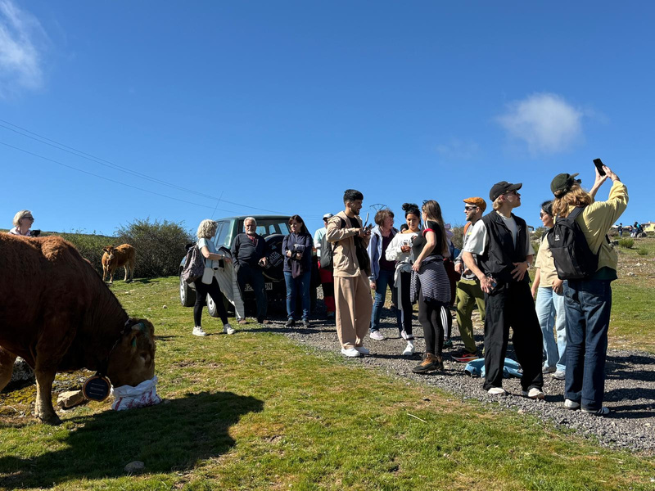
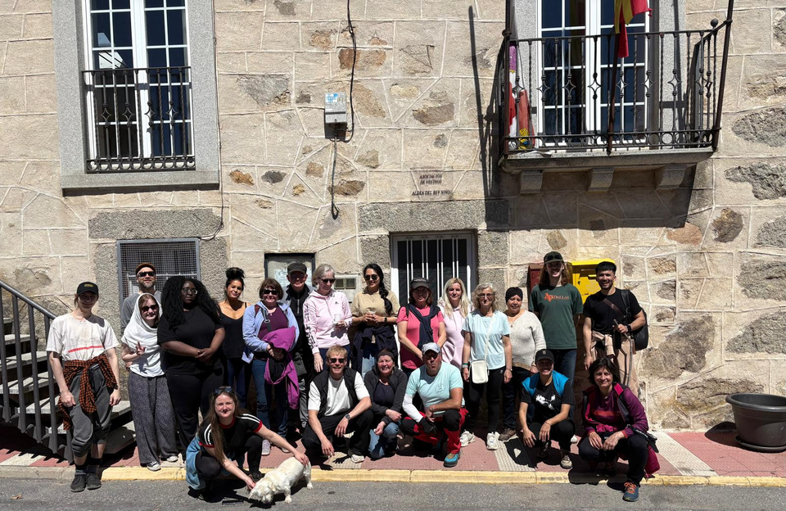
Ruta:
La Aldea - Cabañas
El miércoles hicimos una ruta a pie entre los pueblos de La Aldea del Rey Niño y Cabañas.
Queremos agradecer al Pueblo de La Aldea su colaboración, así como la cálida acogida que nos brindaron.

Slide 8
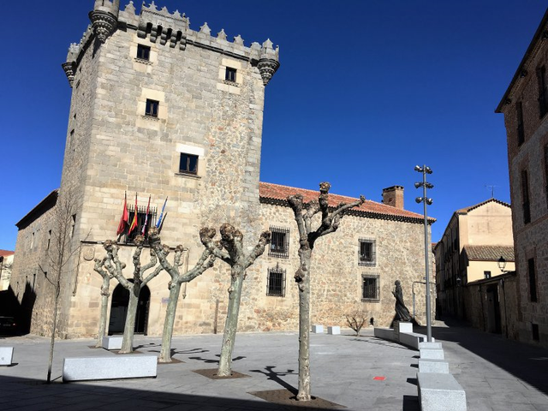
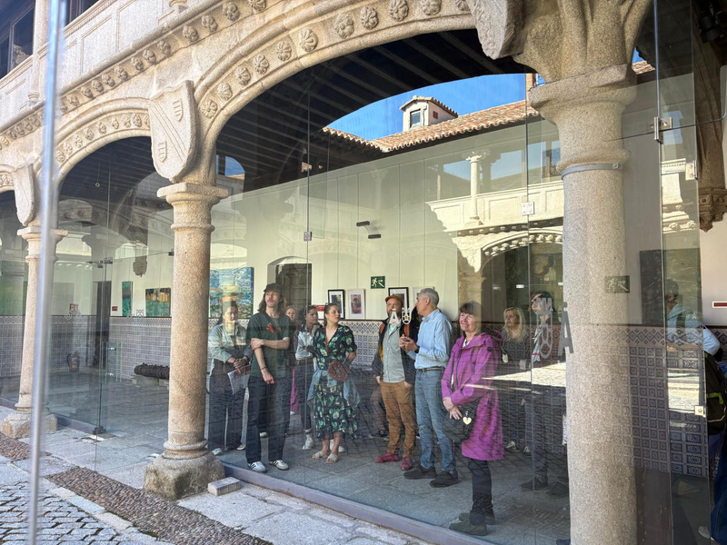
La Aldea - Cabañas
La Aldea - Cabañas
Recepción
Sede de la Diputación
El jueves por la mañana fueron recibidos en la sede de la Diputación de Ávila, donde se les hizo entrega de un detalle conmemorativo como recuerdo de la visita.
Diputación

Slide 9
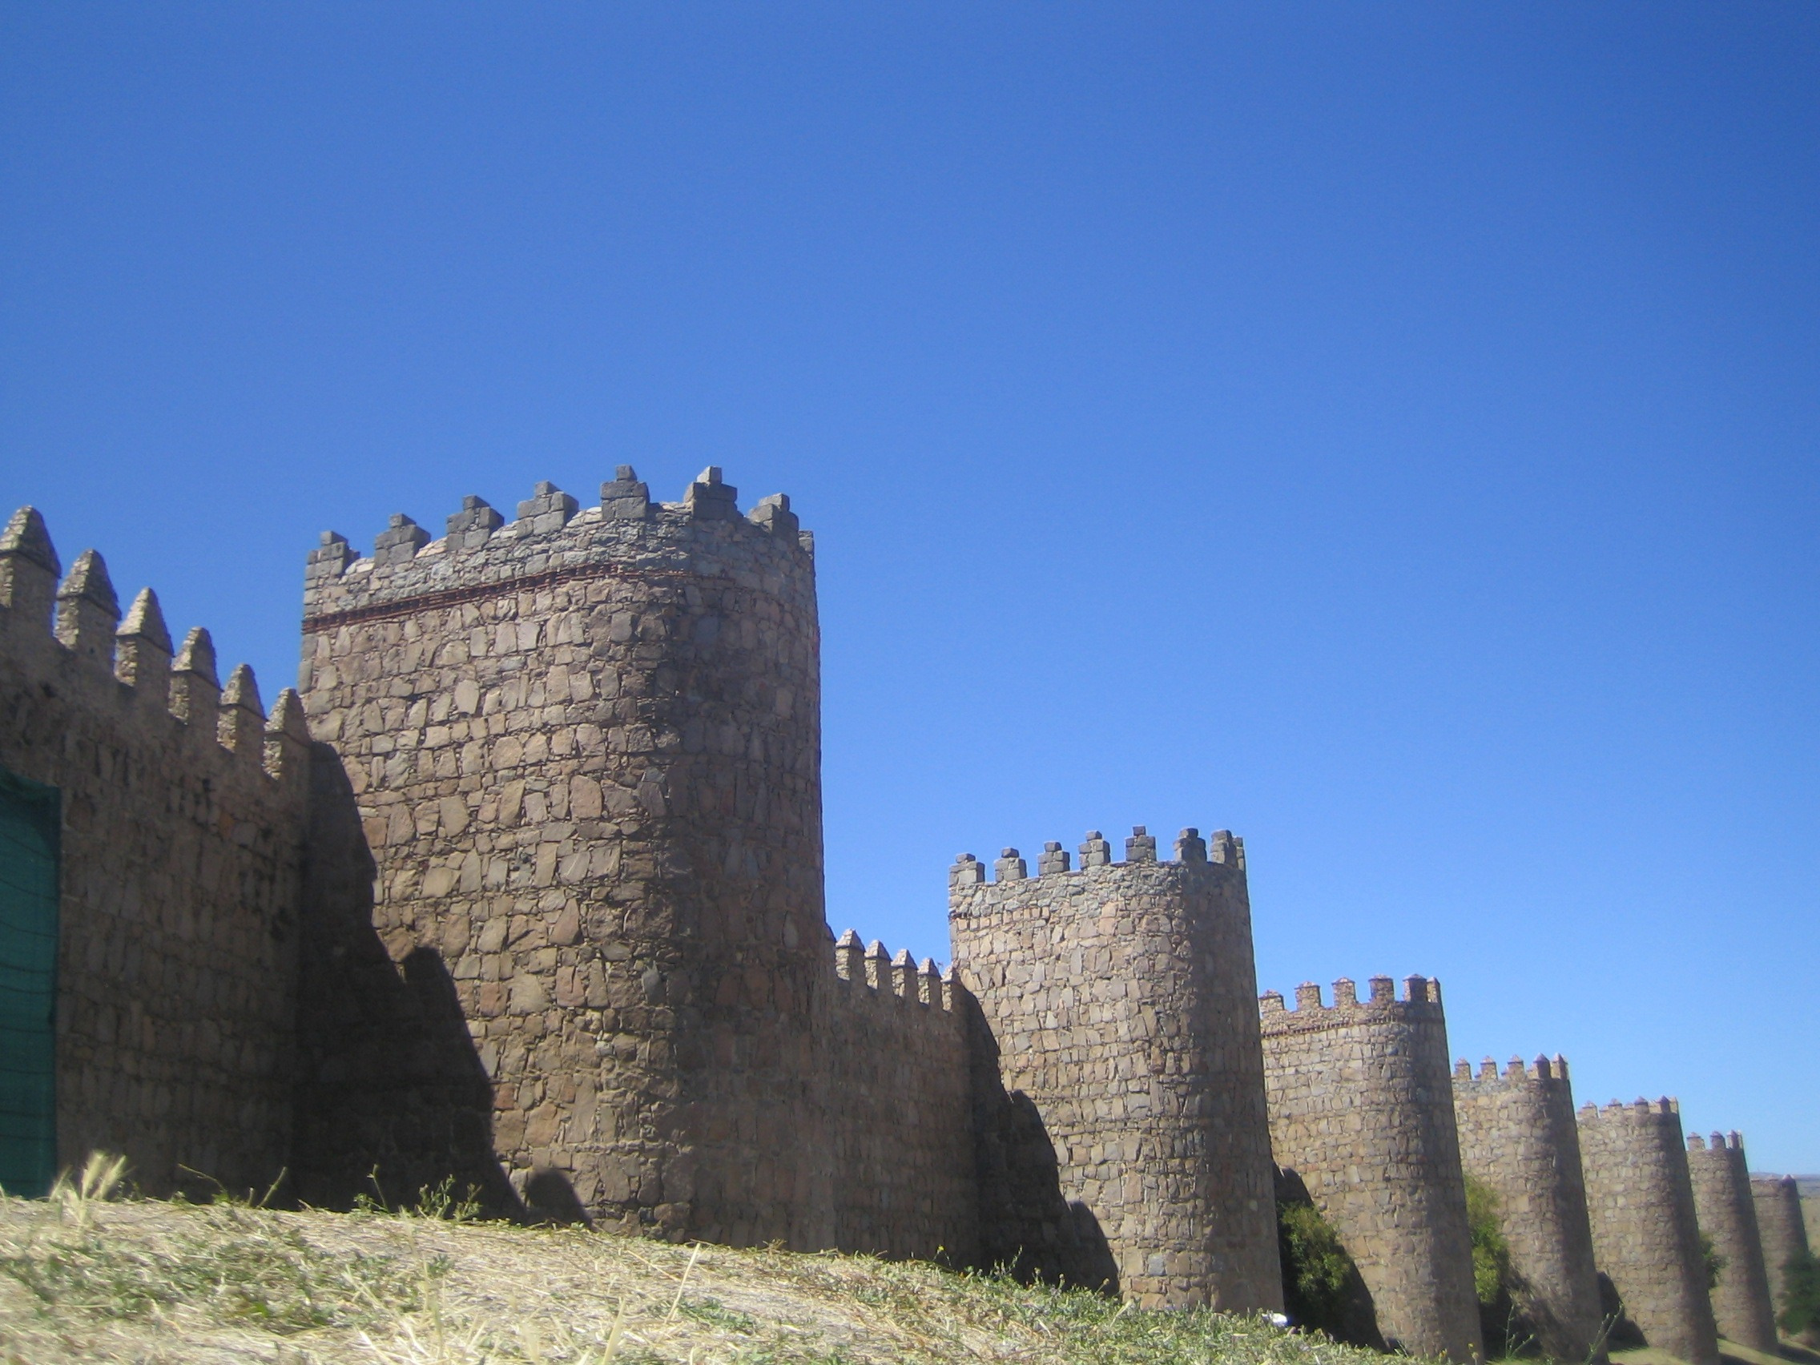
Paseo por Ávila
Junto a estudiantes y profesores del centro de adultos, el grupo finlandés realizó una visita guiada por la ciudad de Ávila para conocer sus principales lugares y monumentos

Slide 10
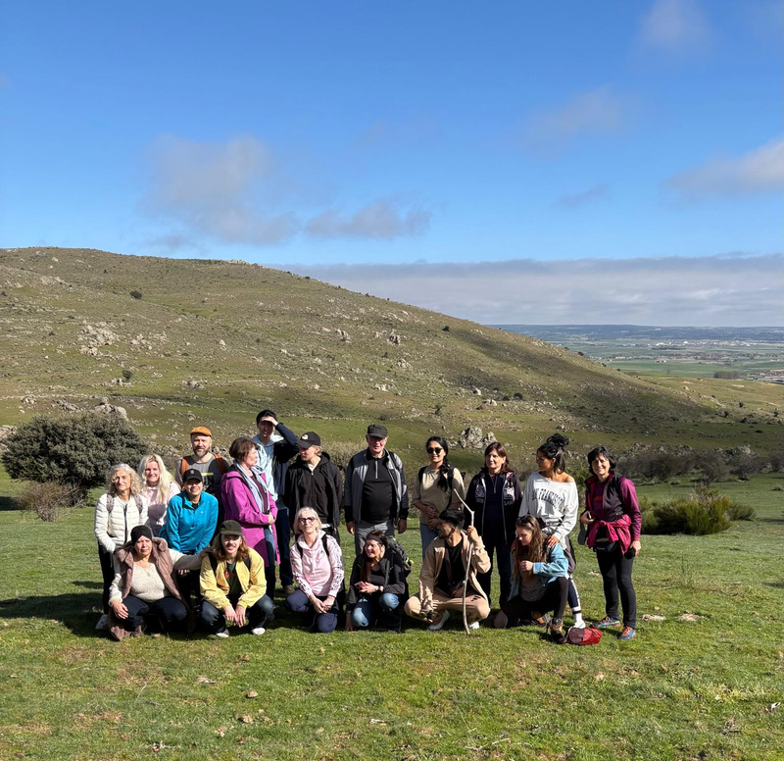
HASTA SIEMPRE
EIRAN AIKUISLUK
ESCUELA DE ADULTOS DE ÁVILA

